Slide 1
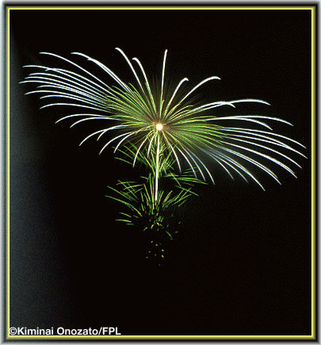
Môn: Mĩ thuật
LỚP 4

Slide 2
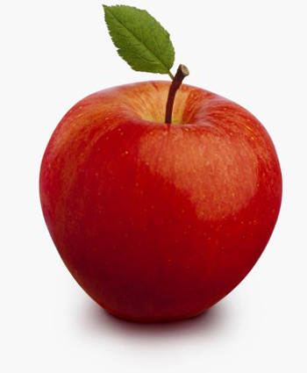
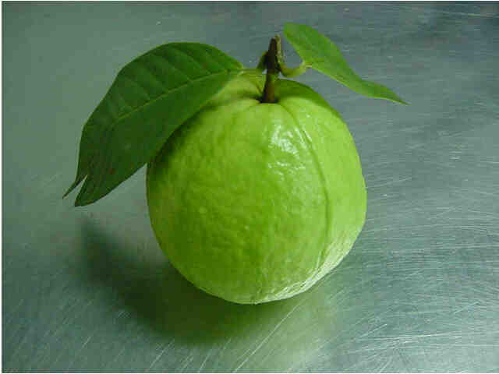
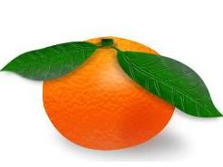
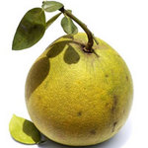
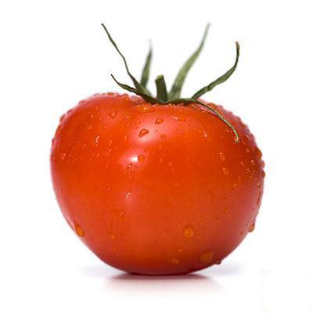
Mĩ thuật
Bài 6: Vẽ theo mẫu
VẼ QUẢ CÓ DẠNG HÌNH CẦU
Quan sát, nhận xét:
Nêu tên các loại quả?

Slide 3
Mĩ thuật
Bài 6: Vẽ theo mẫu
VẼ QUẢ CÓ DẠNG HÌNH CẦU
Quả táo
Quả ổi
Quả cam
Quả bưởi
Quả cà chua
Quả cà tím

Slide 4
Mĩ thuật
Bài 6: Vẽ theo mẫu
VẼ QUẢ CÓ DẠNG HÌNH CẦU
Quan sát, nhận xét:
Nêu hình dáng, đặc điểm, màu sắc của từng loại quả?
Tìm thêm các loại quả mà em biết?

Slide 5
Mĩ thuật
Bài 6: Vẽ theo mẫu
VẼ QUẢ CÓ DẠNG HÌNH CẦU
Cách vẽ:
Mẫu
- Vẽ khung hình chung
và phác đường trục.
- Vẽ các nét chính bằng các nét thẳng mờ.
- Sửa và vẽ hoàn chỉnh
hình cho giống với mẫu.
- Vẽ màu theo ý thích
(có đậm, có nhạt)
- Vẽ các nét chi tiết.

Slide 6
Mĩ thuật
Bài 6: Vẽ theo mẫu
VẼ QUẢ CÓ DẠNG HÌNH CẦU
Cách sắp xếp bố cục hình vẽ nào dưới đây hợp lý? Vì sao?
a
b
Hình vẽ to quá
Hình vẽ nhỏ quá
c
d
Hình vẽ lệch
Bố cục cân đối hợp lý

Slide 7
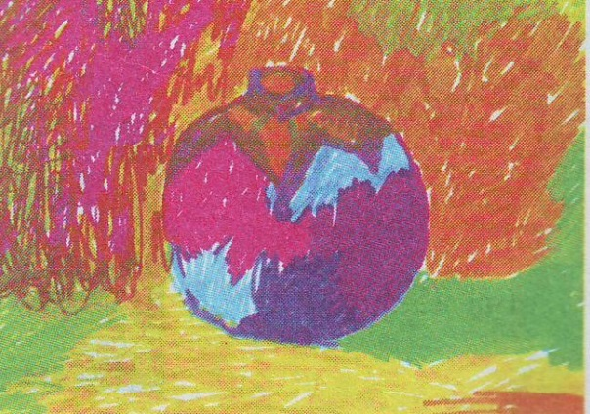
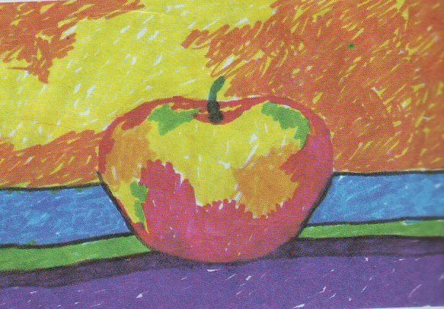
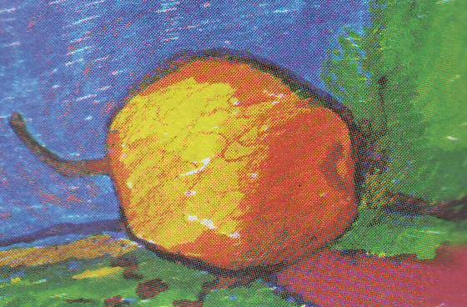
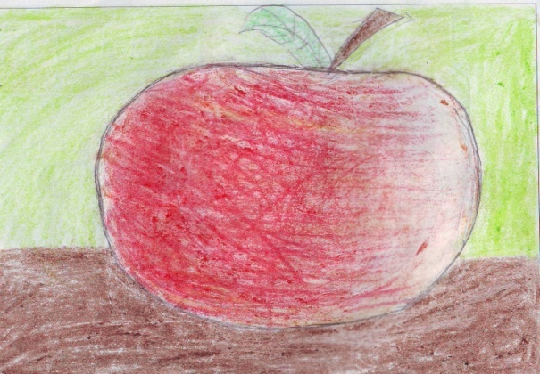
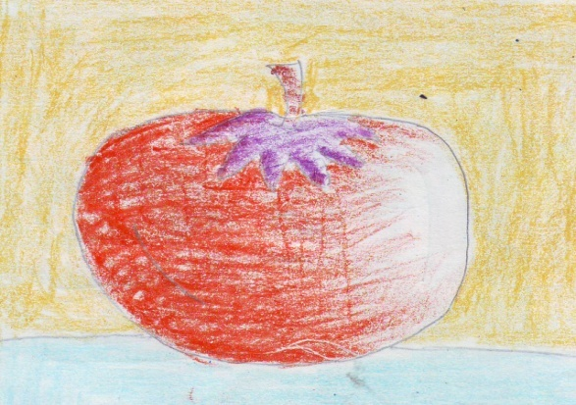
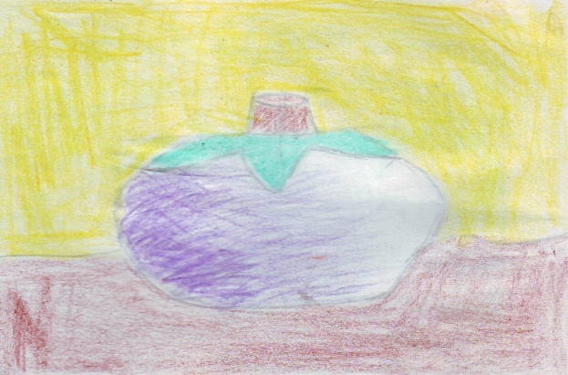
Mĩ thuật
Bài 6: Vẽ theo mẫu
VẼ QUẢ CÓ DẠNG HÌNH CẦU
Một số bài vẽ theo mẫu Vẽ quả có dạng hình cầu

Slide 8
Mĩ thuật
Bài 6: Vẽ theo mẫu
VẼ QUẢ CÓ DẠNG HÌNH CẦU
Thực hành
Vẽ quả theo mẫu (Có thể vẽ một hay nhiều quả).

Slide 9
Mĩ thuật
Bài 6: Vẽ theo mẫu
VẼ QUẢ CÓ DẠNG HÌNH CẦU
Nhận xét, đánh giá:
Bố cục ( cân đối )
Hình vẽ rõ đặc điểm,gần gống mẫu

Slide 10
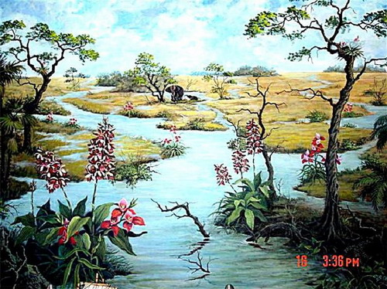
Mĩ thuật
Bài 6: Vẽ theo mẫu
VẼ QUẢ CÓ DẠNG HÌNH CẦU
Bài sau: Vẽ tranh đề tài Phong cảnh quê hương

